Slide 1
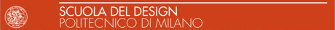
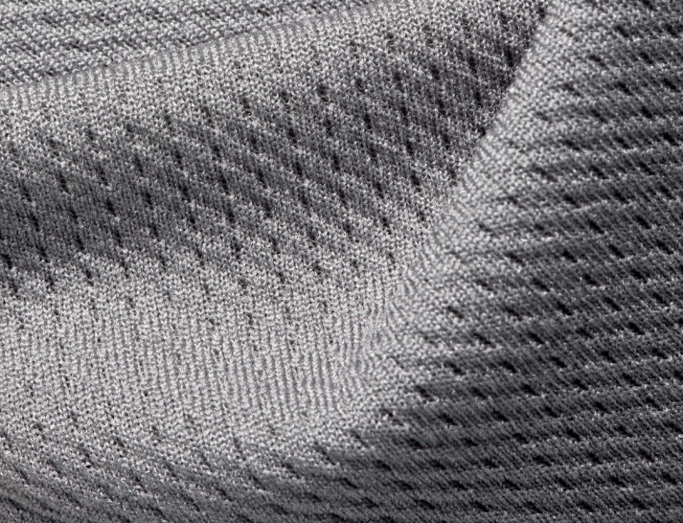
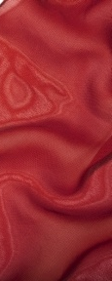
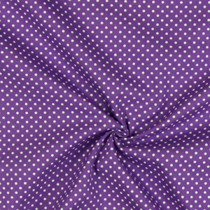
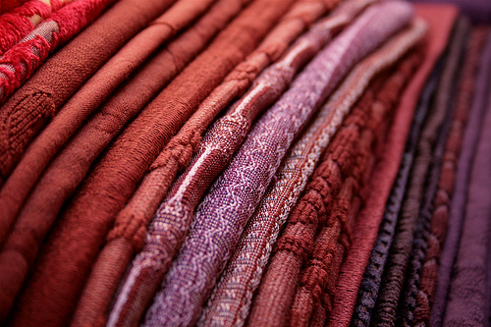
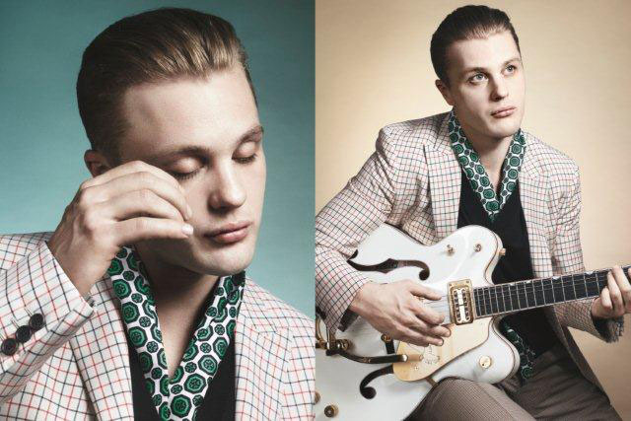
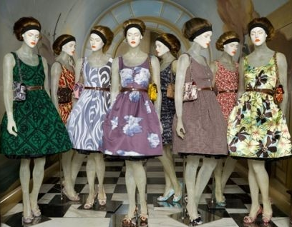
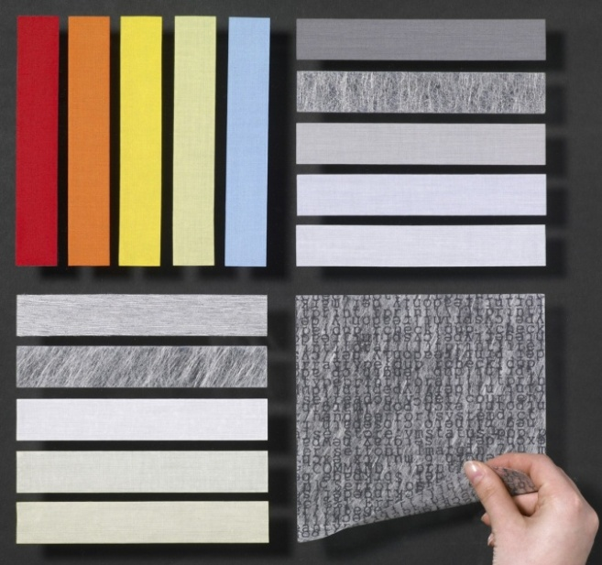
TEX-STYLE-DESIGN A.A.2012-2013

Slide 2
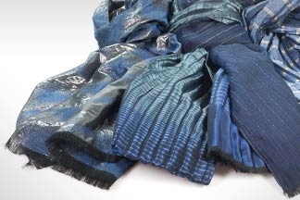
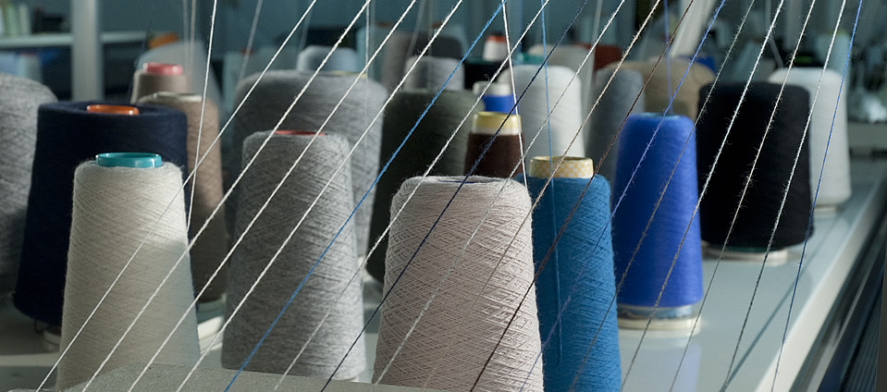
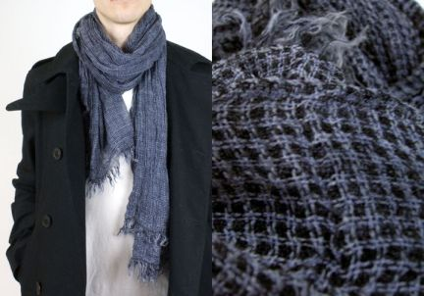
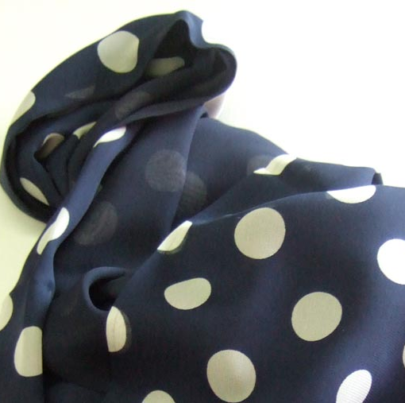
TEX-STYLE-DESIGN
Obbiettivi / Contenuti:
Obiettivo del corso è quello di fornire una solida preparazione di base nell'ambito delle discipline del progetto tessile, approfondendo sia gli aspetti metodologici, sia quelli tecnici - tecnico-creativi, indirizzati a una figura professionale di grande flessibilità, capace di collocarsi in ambiti diversi all’interno di un sistema produttivo diversificato e sempre più rapido e complesso, forte conoscenza della materia tessile e non solo, in tutte le sue possibili applicazioni nei settori della moda e del design e nello stesso tempo predisporre e sviluppare un sistema di competenze finalizzate all’innovazione del prodotto tessile nelle varie applicazioni (corpo, accessori, casa, ecc.) non solo estetico-formale ma anche della performance dei materiali. Progettare e realizzare il tessuto, cioè la materia prima della moda, creando equilibrio nella sfida di un futuro per cui il tessuto deve rispondere a criteri di “intelligenza”, multi-funzionalità eco-sostenibilità, etica ed estetica, ed espressione creativa, legata ad una tradizione di valori quali l’artigianalità e l’unicità.
La didattica si concentra sulla progettazione di superfici/accessori tessili con una forte attenzione alla sperimentazione:
Nella prima parte del corso “Textile Design”, partendo dall’osservazione della realtà, dalla decodifica dei segni, allo sviluppo di un’idea iniziale, fino a tradurla in un prodotto. Le attività formative sono dedicate all’acquisizione della strumentazione tecnica fondamentale, di una corretta metodologia progettuale di base, e di una solida preparazione culturale specifica.
nella seconda parte del corso si configura come un momento di approfondimento, in cui i progetti vengono affrontati nelle loro fasi di ricerca/sviluppo progettazione avanzata .
Combinando la prassi di un approccio metodologico e laboratoriale con una solida analisi critica, la completezza delle lezioni
offerte permette agli studenti di comprendere la materia sia dal punto di vista culturale che da quello progettuale.

Slide 3
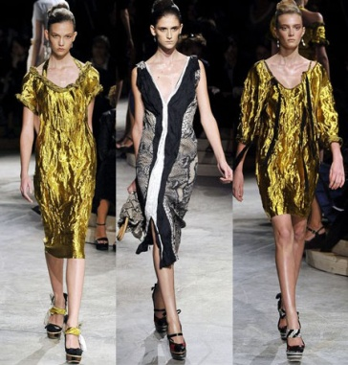
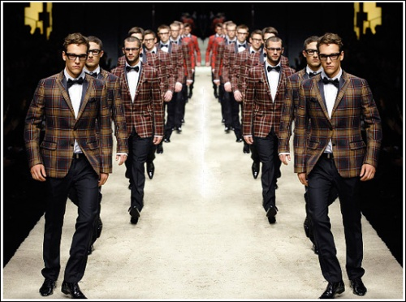
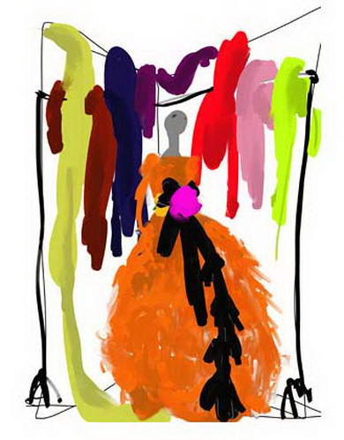
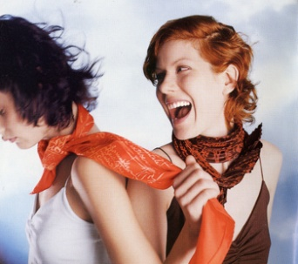
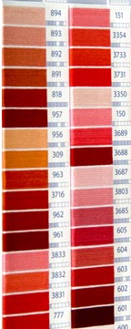
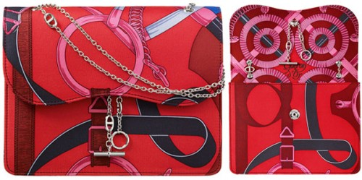
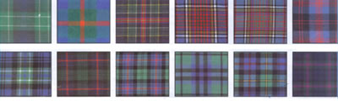
TEX-STYLE-DESIGN
Progettazione avanzata in un contesto di simulazione
professionale e di complessità di riferimenti culturali.
Contenuti.
Programma (aspetti generali):
Progetto della superficie.
Fiber art.
Il disegno tessile.
Il modulo.
Le tipologie tessili.
Gli stili.
Rapporti dei disegni e loro costruzione.
Progettare il colore (la serie cromatica).
Materiali, nobilitazioni.
Le tecnologie digitali (fase creativa).
Le tecnologie digitali (fase industriale).
Progetto e sviluppo della collezione.

Slide 4
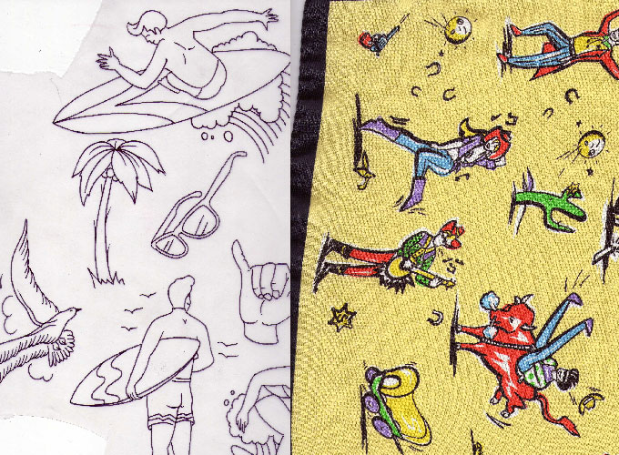
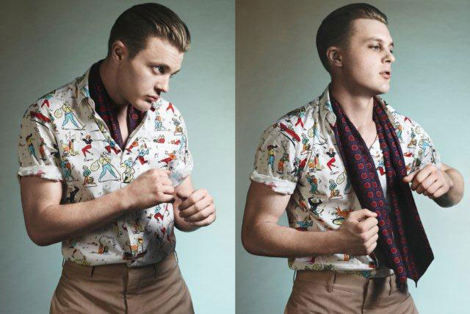
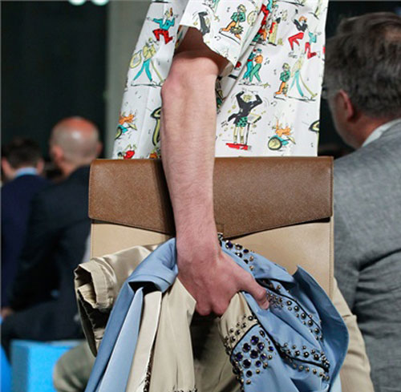
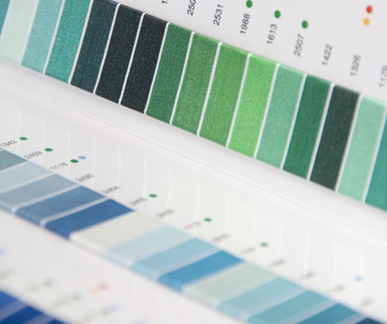
TEX-STYLE-DESIGN
Percorso didattico articolato in:
Lezioni teoriche
esercitazioni
Seminari con esperti del settore
Eventuali visite ad aziende della filiera moda
Sviluppo progetto con azienda

